Slide 1
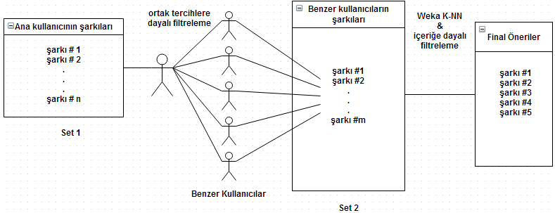
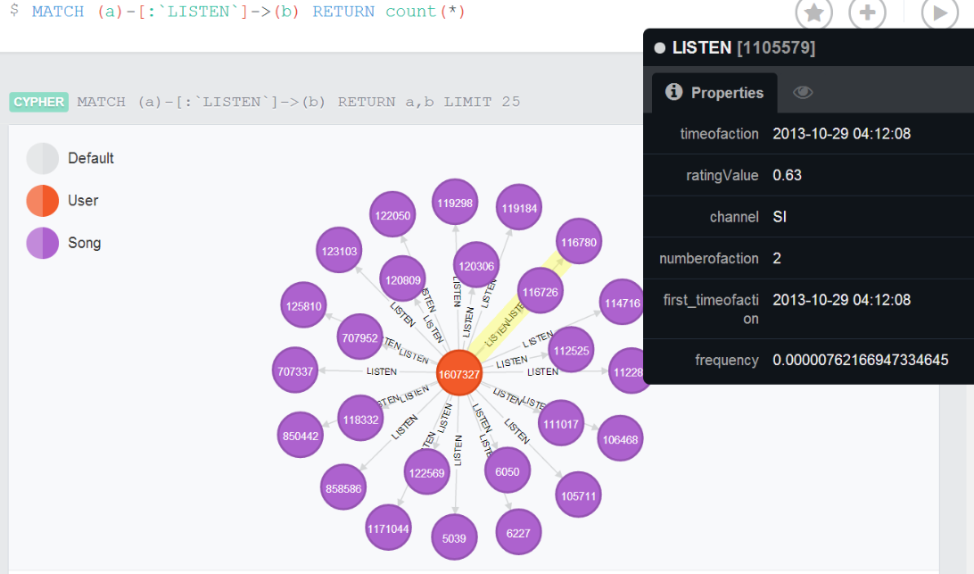
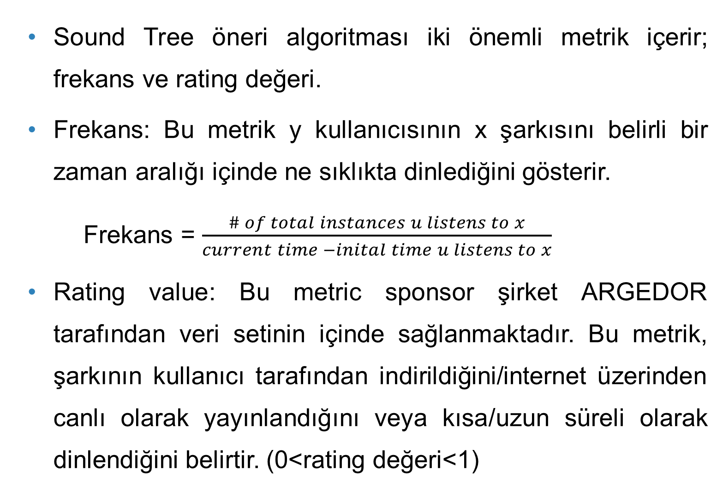
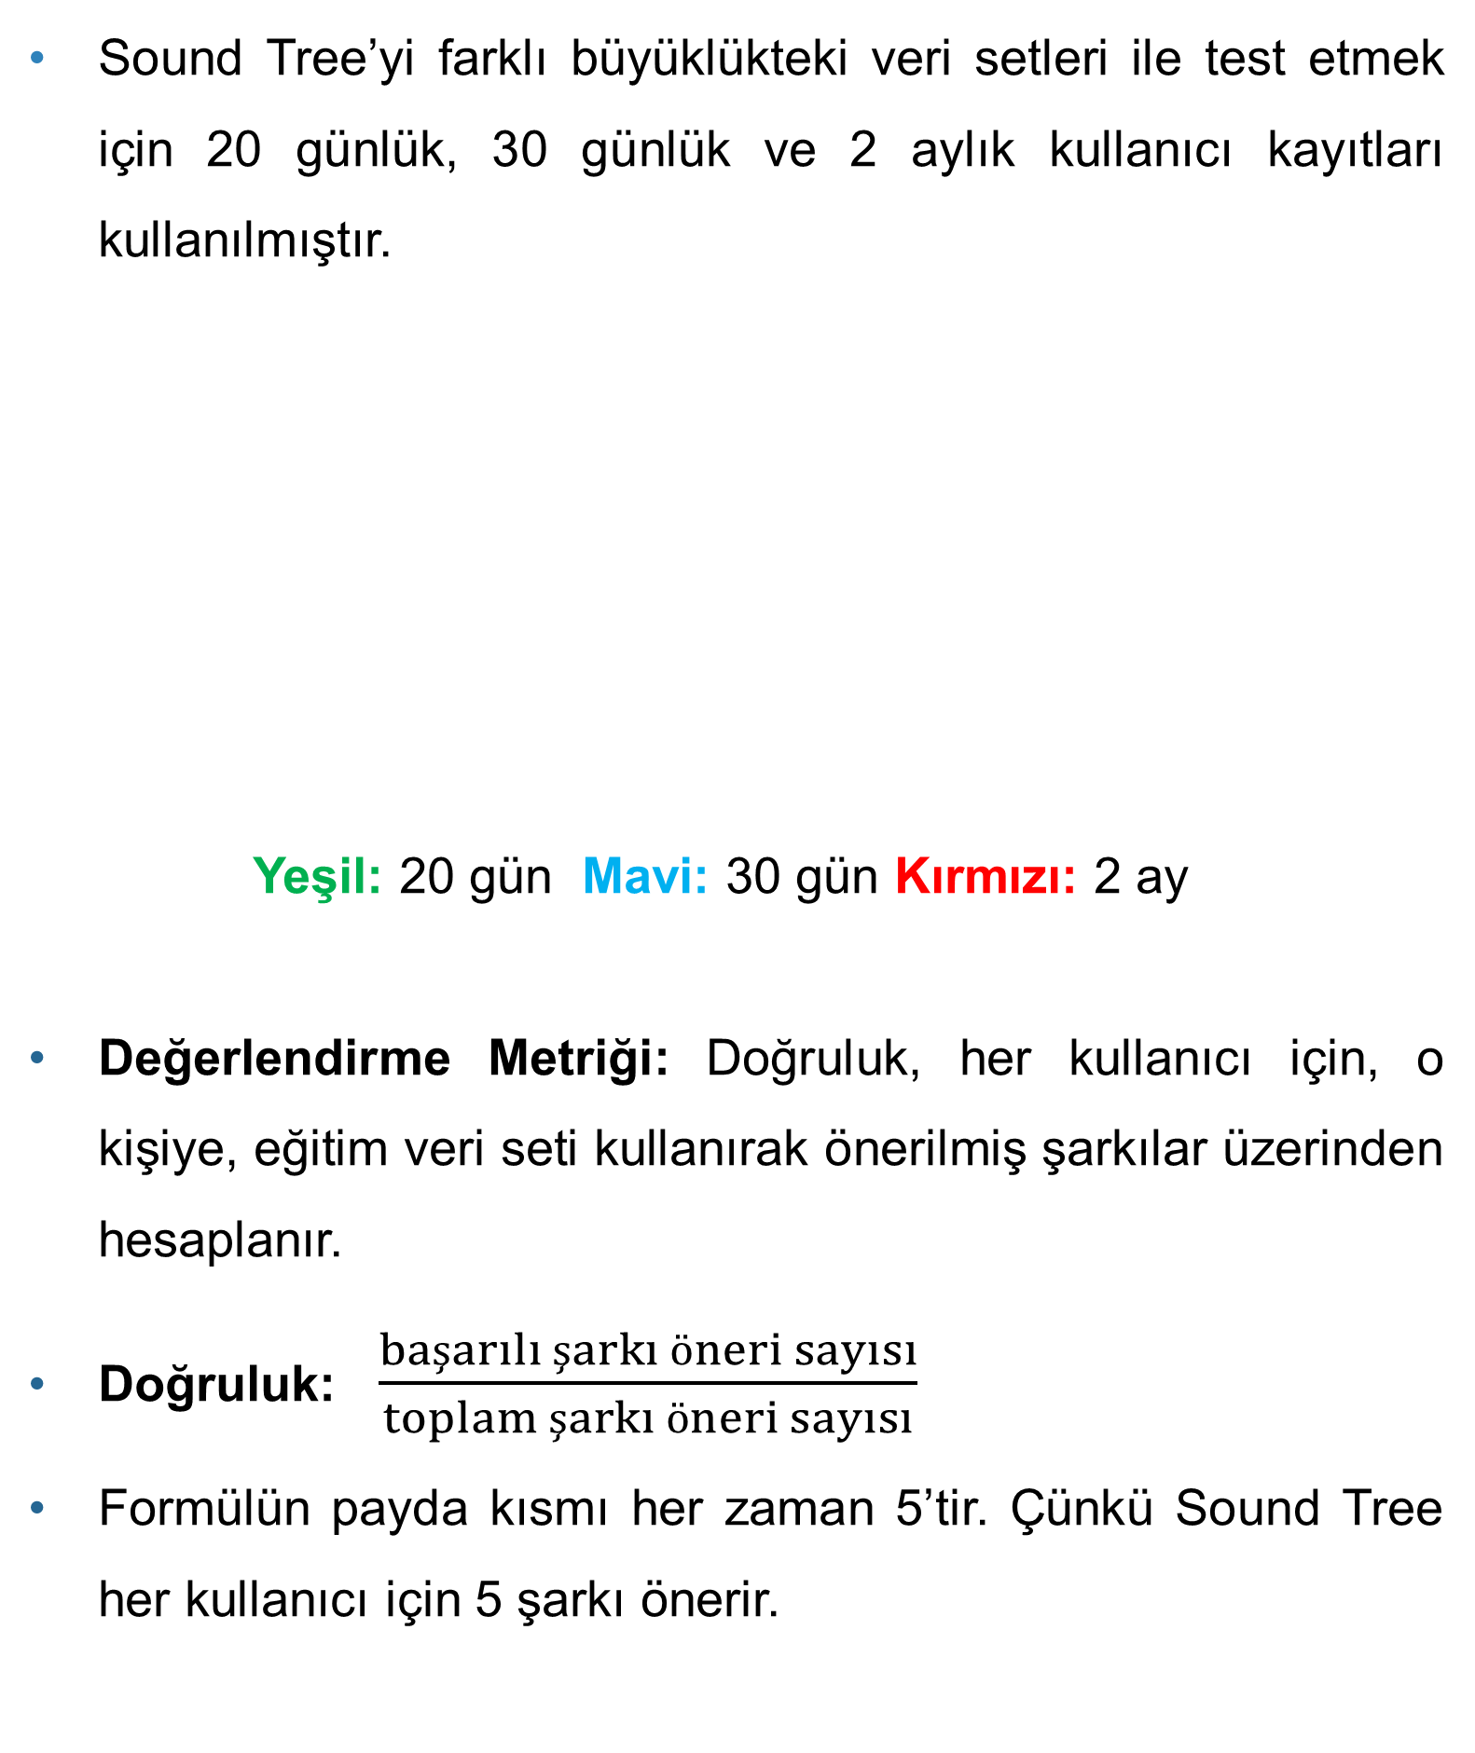
Müzik Öneri Sistemi: “Sound Tree”
Dcengo Unchained: Sıla KAYA, BSc.; Duygu KABAKCI, BSc.; Işınsu KATIRCIOĞLU, BSc. and Koray KOCAKAYA BSc.
Asistan : Dilek Önal
Danışmanlar: Prof. Dr. İsmail Hakkı Toroslu, Prof. Dr. Veysi İşler
Sponsor Şirket: ARGEDOR
Giriş
Öneri Yöntemi
Bulgular
Öneri sistemleri, kullanıcılara çeşitli öğeler hakkında öneriler sunmak amacıyla geliştirilmiş yazılım araçları ve bilgi keşif teknikleridir. Sound Tree, harici bir müzik dinleme uygulamasına entegre edilen ve web servis olarak kullanılan bir müzik öneri sistemidir. Bu sistem, kullanıcıların önceden dinlenmiş veya indirilmiş şarkıları üzerinden geçmiş bilgilerine ulaşarak kullanıcılar arası korelasyon bilgisini kullanır. Sound Tree şarkı önerilerini birbirine bağlı şarkı, kullanıcı, albüm ve sanatçı nodlarından oluşan geniş graf veritabanını kullanarak üretir.
Sound Tree öneri algoritması iki önemli metrik içerir; frekans ve rating değeri.
Frekans: Bu metrik y kullanıcısının x şarkısını belirli bir zaman aralığı içinde ne sıklıkta dinlediğini gösterir.
Frekans = $\frac{\# of total instances u listens to x}{current time −inital time u listens to x}$
Rating value: Bu metric sponsor şirket ARGEDOR tarafından veri setinin içinde sağlanmaktadır. Bu metrik, şarkının kullanıcı tarafından indirildiğini/internet üzerinden canlı olarak yayınlandığını veya kısa/uzun süreli olarak dinlendiğini belirtir. (0<rating değeri<1)
Amaçlar
Sound Tree sisteminin değerlendirmesi 20 günlük, 30 günlük ve 2 aylık kullanıcı kayıtlarından oluşan veritabanları ile tamamlandı.
Genel sonuç hesaplanırken, hem test hem eğitim veri setlerinde bulunan kullanıcıların bireysel sonuçlarının ortalamaları alındı.
Kullanıcıların beğenisine uygun şarkı önermek
Kullanıcıların zevkleri ve tercihleri hakkında bilgi edinmek
Kullanıcıların kendi tercihlerinin farkına varmalarını sağlamak
Sistemin entegre edildiği müzik dinleme uygulamasının kullanımını artırmak
“Cold Start” Problemi: Sistemin dinleme alışkanlıkları hakkında az bilgi sahibi olduğu kullanıcılara şarkı önermek
Şekil 2: Öneri yöntemi
Ortak tercihlere dayalı filtreleme (Ana paradigma): Sound Tree esas kullanıcıya ortak dinlenmiş şarkılar üzerinden beş yakın kullanıcı bulur.
Weka K-NN (En yakın k komşu): Bu algoritma Şekil 2’de gösterilen şarkılar arasında benzerlik kurar. Şarkıların benzer olarak sınıflandırılabilmeleri için yakın frekans ve rating değerlerine sahip olmaları gerekir. Set 2 içinden, Set 1’deki şarkılara yakın bulunan şarkılar final önerileri içine alınır.
İçeriğe dayalı filtreleme (Yardımcı paradigma): Ortak tercihlere dayalı filtrelere ve K-NN basamaklarından sonra Set 1’deki şarkılar ile aynı albüm, sanatçı veya türe sahip şarkılar öncelikli olarak önerilirler.
Cold Start: Başka hiçbir kullanıcı ile eşleşemeyen yeni kullanıcılara içeriğe dayalı filtreleme kullanarak şarkı önerilir.
Sonuç
Ortak tercihlere dayalı filtreleme, fazla sayıda kullanıcı ve kullanıcı kaydına sahip öneri sistemleri için en iyi yöntemdir.
Graf veritabanı, 6 milyona yakın kullanıcı kaydına sahip bu sistemde, şarkı ve kullanıcı nodlarını seçme işlemini hızlandırır.
Veri setinin büyüklüğü arttıkça Sound Tree daha doğru öneriler yapar.
Cold Start: Sound Tree, kullanıcı hakkında önem teşkil eden bilgiye sahip olmadığı durumlarda bile makul şarkı önerileri yapmaktadır.
Veri Tasarımı ve Sınıflandırma
Sponsor şirket ARGEDOR tarafından sağlanan veri setinde şarkı, albüm ve sanatçı eşleştirmeleri ile kullanıcı kayıtları bulunmaktadır. Kullanıcı kayıtları, kullanıcı ID’sini, şarkı ID’sini ve şarkının dinlenme zamanını içermektedir.
Veri seti Neo4j graf veritabanı içine yerleştirilmiştir (Figure 1). Neo4j bilinen bir kullanıcı üzerinden, ortak dinlenmiş şarkılardan yola çıkarak, yeni beğenilere sahip farklı kullanıcılara ulaşmamızı sağlar.
Deneysel Değerlendirmeler
Teşekkür
Sound Tree’yi farklı büyüklükteki veri setleri ile test etmek için 20 günlük, 30 günlük ve 2 aylık kullanıcı kayıtları kullanılmıştır.
Yeşil: 20 gün Mavi: 30 gün Kırmızı: 2 ay
Değerlendirme Metriği: Doğruluk, her kullanıcı için, o kişiye, eğitim veri seti kullanırak önerilmiş şarkılar üzerinden hesaplanır.
Doğruluk: $\frac{başarılı şarkı öneri sayısı}{toplam şarkı öneri sayısı}$
Formülün payda kısmı her zaman 5’tir. Çünkü Sound Tree her kullanıcı için 5 şarkı önerir.
Öneri ve yardımlarından ötürü danışmanlarımız Prof. Dr. İsmail Hakkı Toroslu’ya, Prof. Dr. Veysi İşler’e, asistanımız Dilek Önal’a ve sponsor şirket ARGEDOR’a teşekkür ederiz.
 | Kullanıcı sayısı | Şarkı sayısı | Kişi başına düşen ortalama şarkı sayısı
Eğitim Veri Seti (Bütün verinin %80i) | 158542 176650 251378 | 1240034 1240034 1240034 | 22.83 30.68 55.41
Test Veri Seti (Bütün verinin %20si) | 71242 82173 112967 | 1240034 1240034 1240034 | 14.12 18.78 26.56
Referanslar
[1] Herlocker, J., Konstan, J. A., & Riedl, J. (2002). An Empirical Analysis of Design Choices in Neighborhood-Based Collaborative Filtering Algorithms. Information Retrieval, 5(4), 287-310. doi:10.1023/A:1020443909834
[2] Sarwar, B. M., Karypis, G., Konstan, J., & Riedl, J. (2002). Recommender Systems for Large-scale E-Commerce: Scalable Neighborhood Formation Using Clustering. Paper presented at the 5th International Conference on Computer and Information Technology (ICCIT), 27-28 December 2002. Retrieved from http://grouplens.org/papers/pdf/sarwar_cluster.pdf
Şekil 1: Neo4j graf veritabanı
Pek çok benzer kullanıcıya ulaşmamız onları sınıflandırmayı gerektirir. Bu sayede içlerinden daha benzer özellikler gösteren kulanıcıları ve onların şarkılarını seçebilirz.
Weka kütüphanesi bu amaçla K_NN (en yakın k komşu) implementasyonunu sağlamaktadır.

